Slide 1

数值计算方法
纪庆革 主讲
中山大学计算机学院
E-mail: 1024180018@qq.com

Slide 2
第三章 逼近与拟合
内容提要
3.1 基本概念
3.2 最佳平方逼近
3.3 曲线拟合的最小二乘法
函数逼近vs曲线拟合

Slide 3
3.1 基本概念
f(x)
p(x)
x0
x1
x2
x3
x4
x5
x6
x7

Slide 4
2、范数与赋范线性空间

Slide 7
3、内积与内积空间

Slide 8
R
R

Slide 9
(以上20-23f)

Slide 10
3.2 最佳平方逼近 1、最佳平方逼近

Slide 14
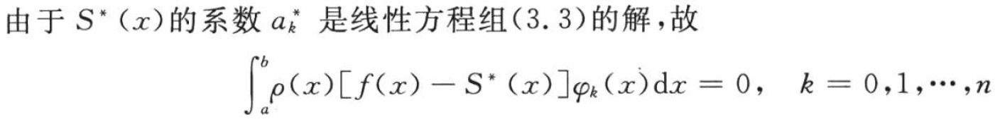
见教材68页

Slide 17
(以上20-23f)

Slide 18
3.3 曲线拟合的最小二乘法 最小二乘法及其计算

Slide 27
例3-3 已知实测数据表如下, 求它的拟合曲线
x_{i} | 1 2 3 4 5
y_{i} p_{i} | 4 4.5 6 8 8.5 2 1 3 1 1
y
8
6
4
2
0
x
2 4 6

Slide 29
(以上20-23f)
例3-4 已知实测数据表如下, 确定数学模型 y=ae^{bx},
用最小二乘法确定a，b。
i | 0 1 2 3 4
x_{i} y_{i} | 1.00 1.25 1.50 1.75 2.00 5.10 5.79 6.53 7.45 8.46
分析：根据给定数据描图也可确定拟合曲线方程，但它不是线性形式。因此首先要将经验曲线线性化。本题可以采取等式两边取对数的形式线性化。数据表中的数值也相应的转化为取对数之后的数值，见下表

Slide 30
i | 0 1 2 3 4
x_{i} y_{i} y_{i} | 1.00 1.25 1.50 1.75 2.00 5.10 5.79 6.53 7.45 8.46 1.629 1.756 1.876 2.008 2.135

Slide 32
i | 0 1 2 3 4
x_{i} y_{i} | 19 25 31 38 44 19.0 32.3 49.0 73.3 97.8

Slide 34
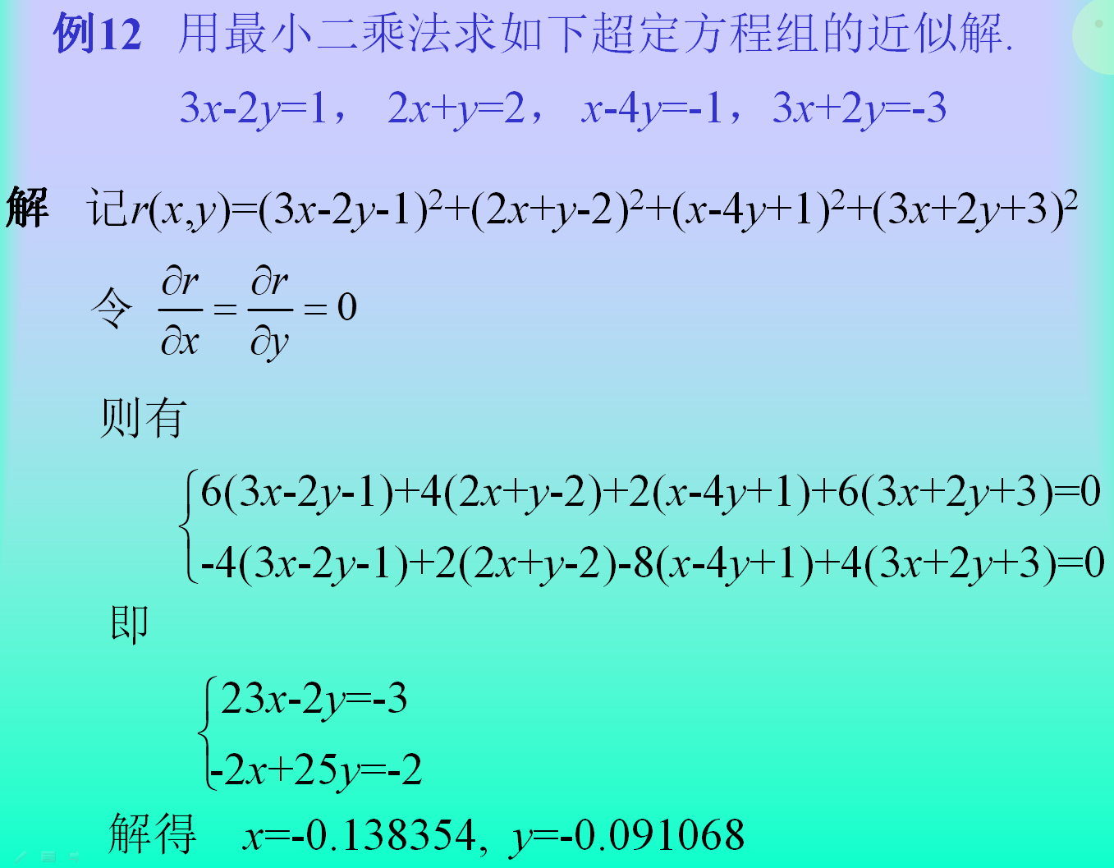
(以上20-23f)
有无更简单解法？

Slide 35
知
识
结
构
图
范数（定义、常用范数）
预备知识
内积（定义、柯西-施瓦茨不等
式、内积诱导范数）
正交多项式（性质、正交化方法、常用正
交多项式的定义和性质）
函数
逼近
理论
最佳一致
逼近多项式
定义
存在唯一性定理
切比雪夫定理
最佳一致一次逼近多项式
函数逼近
与
曲线拟合
定义
法方程组和逼近误差
基于正交基的最佳平方逼近
最佳平方
逼近
离散内积定义
法方程组及哈尔条件
基于正交基的最小二乘拟合
最小二乘
拟合

Slide 36
复习与思考题(无需提交) P92: 1, 2, 4, 5
习题(需提交) P95: ...

Slide 37
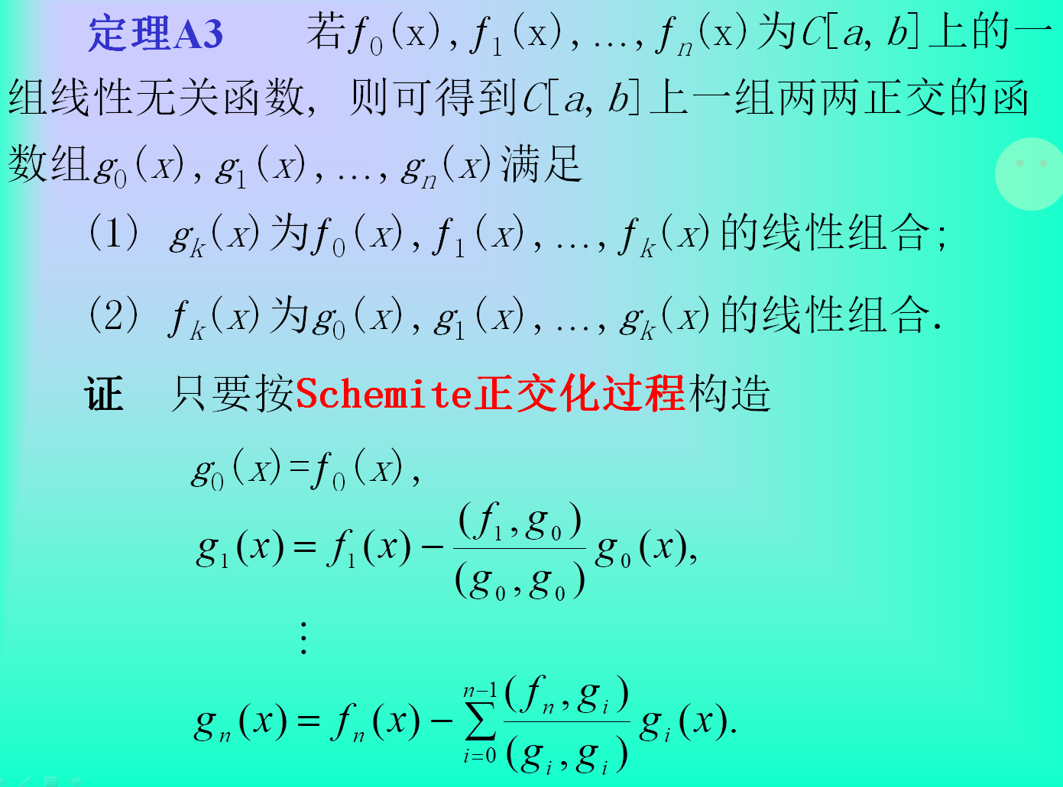
A3.2 正交多项式

Slide 38
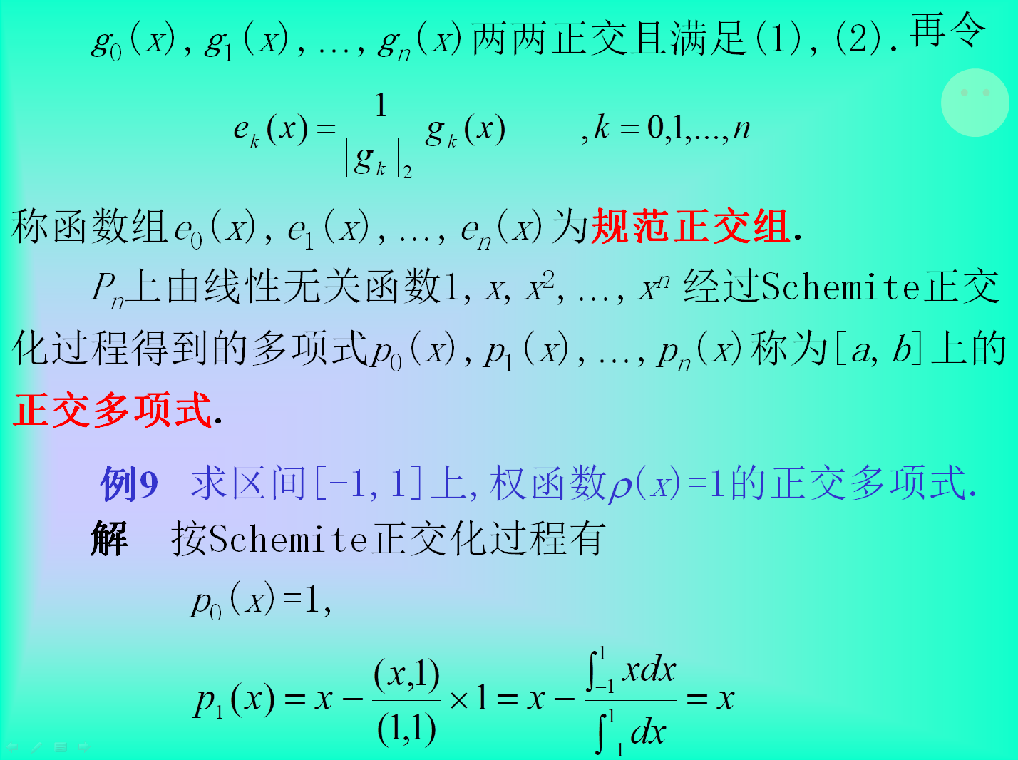

Slide 39
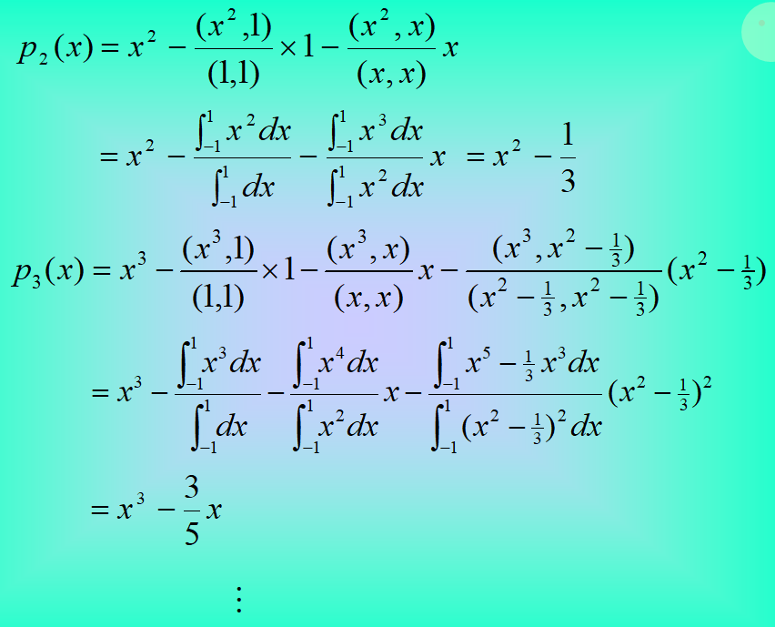

Slide 40
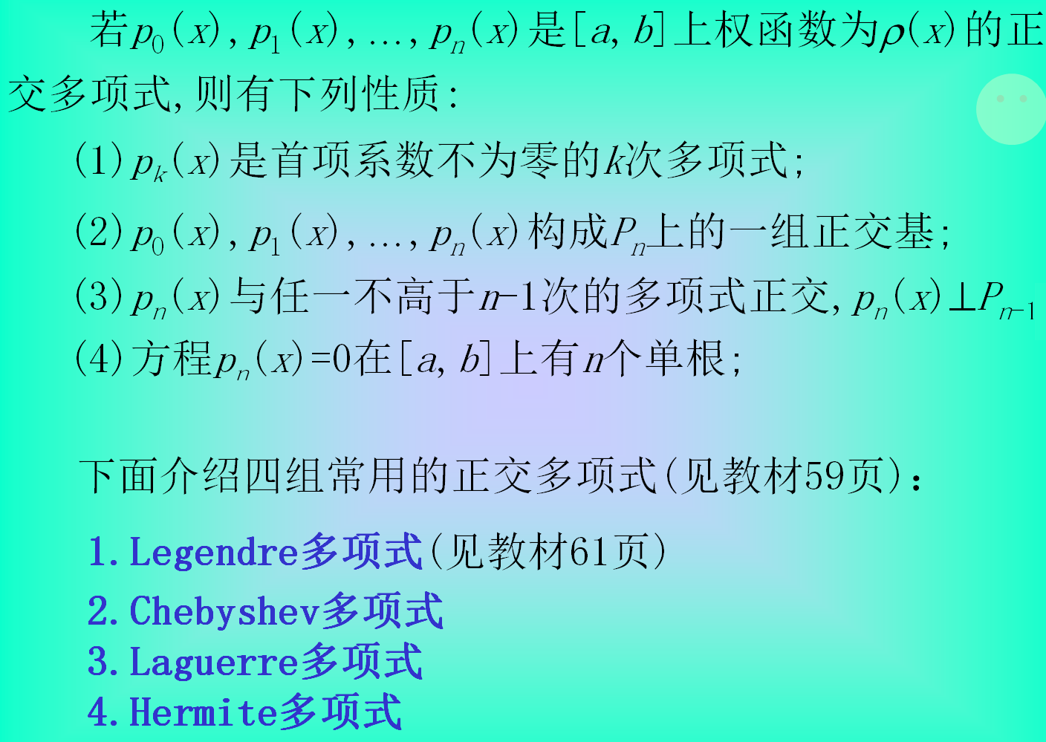
重要知识（数值积分需用）

Slide 41
Thanks!
纪庆革 主讲
中山大学计算机学院
E-mail: 1024180018@qq.com

